Slide 1



Выпускники – 2020
МОУ « Сонковская СОШ
Сонковского района
Тверской области»

Slide 2

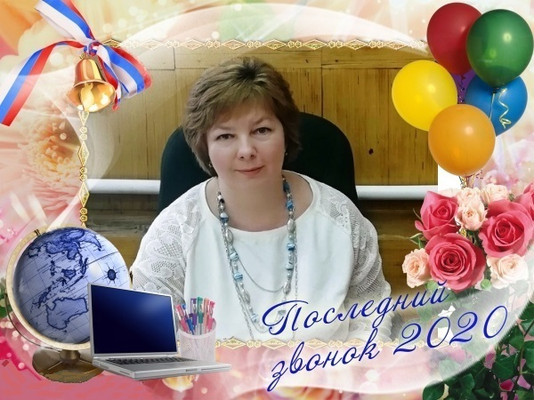

Сердечно поздравляю вас с окончанием учебного года! С праздником Последнего звонка!
Впервые за всю историю образования, из-за всемирной пандемии, во всех школах России он будет виртуальным, дистанционным, но при этом не потеряется значимость и торжественность этого дня. Последний звонок - это общий праздник для всех, радостный и одновременно немного грустный, волнительный, полный светлых надежд и ожиданий.
В течение года учащиеся усердно занимались, проявляли немалые старания в изучении школьных дисциплин, показали высокие результаты в мероприятиях различных уровней, даже учитывая новый дистанционный формат обучения. И теперь самое время порадоваться долгожданным летним каникулам.
Дорогие выпускники! Школа дала вам глубокие знания и верные нравственные ориентиры, привила любовь к родному краю и нашей замечательной стране. Вы - умные, талантливые, энергичные, инициативные, целеустремленные, с огромным потенциалом, который необходимо реализовывать с пользой для себя и общества. Каждый из вас - личность, готовая внести свой вклад в развитие не только Сонковского района, но и России.
Уверена, что вы найдете достойное место в жизни, получив специальное или высшее образование, придя на производство, в науку, образование, медицину, культуру, спорт, управление, бизнес, в ряды защитников Отечества.
От всей души желаю вам, дорогие выпускники, здоровья, добра, счастья, верных друзей, удачи и успехов в реализации ваших прекрасных замыслов и планов на самостоятельном жизненном пути!
Хочется выразить отдельную признательность родителям, которые прошли вместе со своими детьми этот долгий нелегкий путь, помогая и подсказывая, переживая и радуясь, используя все возможности телефонов, компьютеров, находясь на дистанционном обучении. Можно с уверенностью сказать, что достижения ваших детей – это и ваша заслуга.
От всей души поздравляю всех с окончанием учебного года, желаю больших успехов и благополучия! Всем желаю интересных и незабываемых каникул. Пусть они подарят множество ярких эмоций, придадут сил, здоровья и уверенности в завтрашнем дне. До встречи в новом учебном году!
Заведующая районным отделом образования администрации Сонковского района Тверской области М. В. Кондратьева
Уважаемые выпускники, учащиеся и родители!

Slide 3

https://avatars.mds.yandex.net/get-pdb/1927089/badddf6d-e220-4539-9b59-ab73043c5cbb/s1200?webp=false
Педагогический коллектив МОУ «Сонковская СОШ»

Slide 4
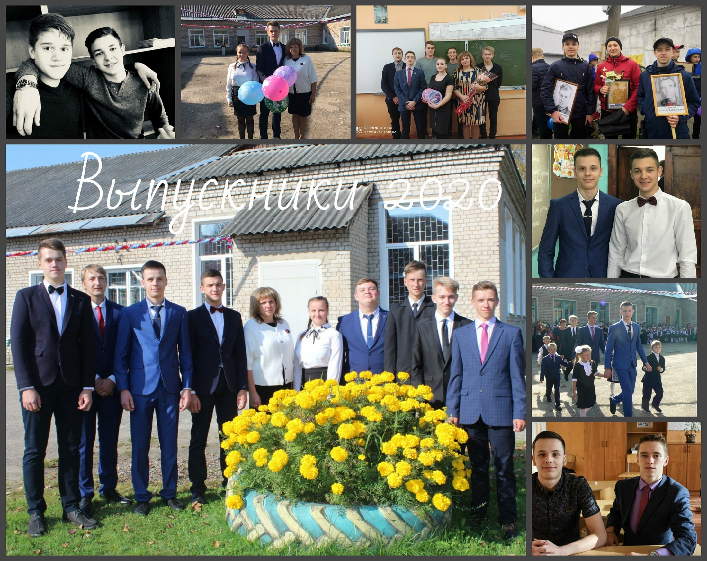

Slide 5


